Slide 1
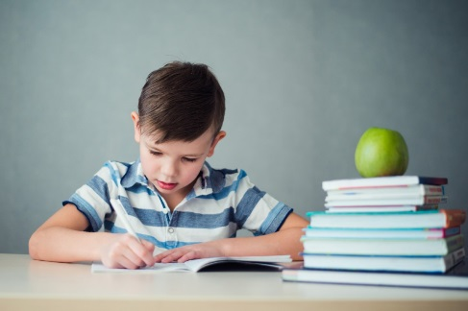
*если ребёнок посещает кружок или спит после занятий в школе, за уроки можно садиться позже, но в любом случае нельзя откладывать их приготовление на вечер. 3. Не разрешайте ребёнку слишком долго сидеть за рабочим столом. Своевременно устраивайте небольшие перерывы: * Родители часто требуют, чтобы ребёнок не вставал из-за стола, пока не закончит выполнение домашнего задания. Это не верно! Для 7-летнего ребёнка время беспрерывной работы не должно превышать 15-20 минут. К концу начальной школы оно может доходить до 30-40 минут;
Проверьте, правильно ли организовано рабочее место ребёнка:
* Рабочее место должно быть достаточно освещено;
* Источник света должен находиться спереди и слева, чтобы на тетрадь не падала тень от головы или руки;
* Во время приготовления уроков на столе не должно быть лишних предметов.
2. Научите ребёнка вовремя садиться за уроки:
* Приступать к выполнению домашнего задания лучше всего через 1-1,5 часа после возвращения из школы, чтобы ребёнок успел отдохнуть от занятий, но ещё не устал и не перевозбудился от домашних игр и развлечений;
* На перерыв достаточно 5 минут, если он будет заполнен интенсивными физическими нагрузками (приседания, прыжки, наклоны и т.д.). 4. Ни в коем случае не давайте ребёнку дополнительных заданий кроме тех, которые ему задали в школе:
* Не забывайте, что у первоклассника ежедневно бывает определённое количество уроков, поэтому его работоспособность в течение дня снижается.

Slide 2
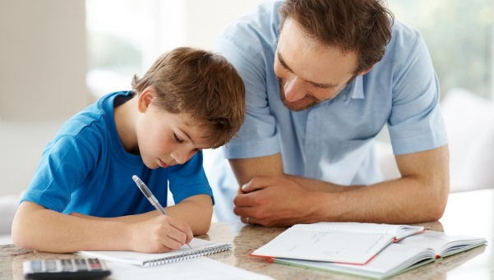
7. Присутствуйте при подготовке ребёнком домашних заданий, подбадривайте его, объясняйте, если он что-то не понял или забыл, но не подменяйте его деятельность своей: * На первых порах при выполнении домаш-него задания дети могут делать много ошибок, помарок от неумения распределять внимание, чрезмерного напряжения, быстрого утомления. 8. Требуйте, чтобы домашнее задание было выполнено чисто, аккуратно, красиво. Но все эти требования должны оставаться в пределах возможностей ребёнка. Ваш школьный психолог Гордиенко Виктория Александровна Запись на индивидуальную консультацию по телефону 8-988-507-1390 (WhatsApp)
5. Не заставляйте переделывать плохо выполненную классную работу:
* Можно предложить проверить её, исправить ошибки, но переписывать не надо. Повторное выполнение уже сделанного задания (пусть с ошибками) воспринимается как бессмысленное, скучное дело. Оно отбивает охоту заниматься, лишает веры в свои силы.
6. Первое время следите за тем, все ли уроки сделаны:
* Может случиться так, что ребёнок плохо усвоил учебный материал. Тогда придётся дополнительно позаниматься с ним, объяснить то, что осталось непонятным.
Муниципальное общеобразовательное
бюджетное учреждение
лицей №23 г. Сочи им. Кромского И.И.
Памятка для родителей
«Как помочь
ребёнку в подготовке
домашнего задания?»
2023 г.

